Slide 1
Строим город ЭкоГрад
Работу выполнили: ученики 3 класса Б
специальной (коррекционной) общеобразовательной школы № 75
г. Набережные Челны Понятов Егор, Королёва Александра, Серебряков Арсений
Руководитель: Ширыбырова Л.Н., учитель начальных классов

Slide 2
Цели проекта:
Сплочение детского коллектива;
Формирование и раскрытие творческой индивидуальности каждого ребёнка;
Воспитание у обучающихся социально-активной позиции через их приобщение к изучению природы города;
Развитие экологической культуры обучающихся.

Slide 3
Задачи:
Формировать навыки взаимодействия друг с другом;
Развивать творческие индивидуальности каждого обучающегося;
Формировать навыки экологически грамотного поведения в городе.

Slide 4
Содержание игры на 1-ом уровне (1 класс)
Развитие у обучающихся навыков обсуждения проблем в группах;
Обучение детей работе сменного состава;
Приобщение детей к науке «Экология»;
Знакомство школьников с экологическими особенностями города.

Slide 5
Содержание игры на втором уровне (2 класс)
Участие детей в групповой работе на уроках;
Формирование групп обучающихся по интересам;
Организация проектной деятельности школьников – метод организации внеурочной деятельности детей;

Slide 6
Выполнение экологических проектов, не связанных одним сюжетом (проект изготовления кормушек младшими школьниками «Добрая зима»; проект создания копилки кличек домашних животных «Именная книга»; акция «Украсим шар земной»; викторина «Воду, воздух фильтровать долголетье наживать»; конкурс архитекторов «Шалаш, пещера – хорошо, а экодомик лучше!»; разработка эскизов «Скверы, парки разобьём, цветы посадим, пруд нальём».)

Slide 7
Содержание игры на 3 – ем уровне (3 – 4 классы)
Использование проекта в качестве технологии организации классного сообщества;
Частичная трансформация групп, сформированных во 2 классе.

Slide 8
Что ты знаешь об окружающем тебя мире ?
Ты знаешь свой дом, свою улицу, ты знаешь, где работают твои родители, что такое Вселенная и космос, чем питаются бегемот и как выглядит котёнок крылатого снежного барса, где растёт орхидея и как собирают кедровые орехи. Каждый день в твоей жизни – это новые открытия и впечатления. Ты очень информирован: Интернет и телевидение помогают тебе в этом. Твои знания – многоцветная мозаика.
В начале учебного года мы объединились в 5 групп, каждая группа – это жители одной улицы (улиц тоже 5). Группы формируются с учётом учебно – познавательных интересов детей и занимаются своим делом.

Slide 9
Карта
В центре карты расположена площадь котёнка Снежного Барса, вокруг нарисованы улицы разного цвета, улицы окружены белой крепостной стеной, на которую укладываются кирпичики (баллы). У каждой группы кирпичики своего цвета. За каменной стеной – Семейная поляна, в городе протекает река Знаний, она впадает в озеро Надежды. В северной части Экограда возвышается Спортивная гора,

Slide 10
над которой сияет «радуга дружбы». Все улицы разного цвета, ведь все жители разные, но объединяют их интересы: желтый цвет – жителям интересны насекомые, оранжевый – животные, красный – растения, зелёный – взаимосвязь всего живого на Земле, синий – птицы. Но для каждого важен закон здорового образа жизни: без вредных привычек по жизни иди, здоровье своё и других береги.

Slide 11
Девизы групп: «Ботаники»: Имя «Ботаник» гордо звучит! Не порть природу! Поставим щит! «Зоологи»: Кто в Беличий переулок зайдёт – тот знания приобретёт.

Slide 12
«Орнитологи»: Мы все Совы – умные, хищники бесшумные. На вопрос ответ найдём и пятёрку принесём. «Энтомологи»: Как интересен этот мир! Столько открытий новых! Мы изучим этот мир – это мир насекомых!

Slide 13
«Экологи»: Природу будем охранять, любить, ценить и уважать.

Slide 14
Герб схематически делится на 4 части, на которых мы изобразили с помощью символов: себя, жителей как неотъемлемую часть города; девиз города; собственные ощущения; мечты.

Slide 15
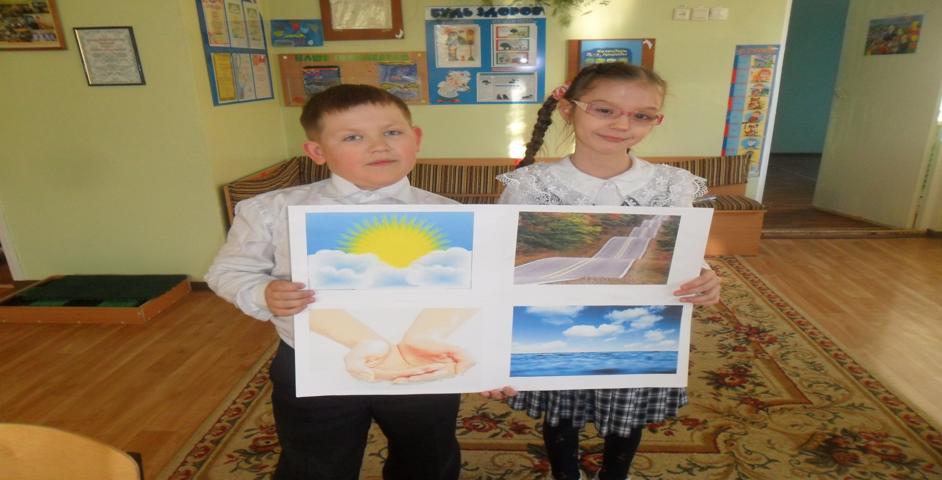
Рисунок герба

Slide 16
Описание герба
«кто мы». Мы – это мальчики и девочки, ученики и жители города Экограда, мы любим учиться и очень дружны. Рука – символ единства и сплочённости.
девиз – дорогами знаний идти по зелёным просторам нашей огромной страны к науке Экологии.

Slide 17
наши ощущения – мы ощущаем себя Солнцем, мы так же, как и Солнце, стремимся дарить свет и добро;
наши мечты – быть такими же свободными, как птицы, и такими же сильными и неугомонными, как море.

Slide 18
Проект изготовления кормушек младшими школьниками «Добрая зима»

Slide 19
Проект создания копилки кличек домашних животных «Именная книга»

Slide 20
Акция «Украсим шар земной»

Slide 21
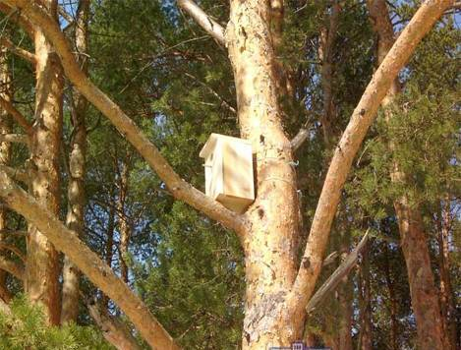
Конкурс архитекторов «Шалаш, пещера – хорошо, а экодомик лучше!»

Slide 22
На уроках окружающего мира мы
говорили о птицах, как представителях
живой природы. Сравнивая их между
собой, мы выделили общие черты
строения, но обратили внимание и на
разницу, например, формы клюва.

Slide 23
Проблема: почему у птиц клювы разной формы?
Цель: углубление и обобщение знаний о птицах.
Задачи:
Наблюдать за птицами города.
Расспросить взрослых о причинах различной формы клювов птиц.
Познакомиться с литературой по данной теме.

Slide 24
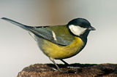
Синица
Очень
ловкие и подвижные
птицы. Лазая по
веткам, они
обшаривают все
трещинки коры в
поисках насекомых и
их личинок. Клюв у
них небольшой.

Slide 25
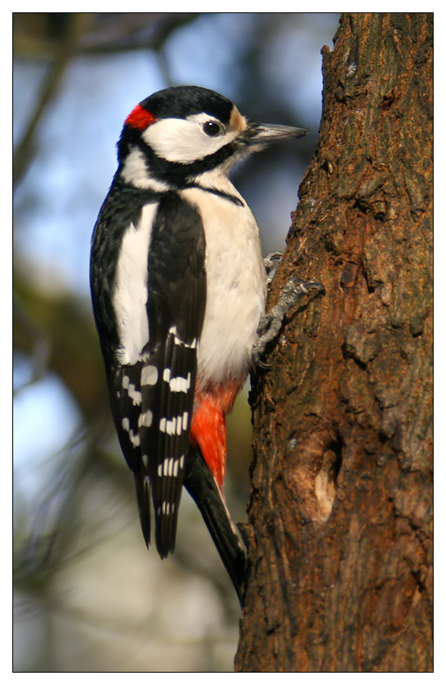
Дятел
Крепким,
похожим на долото,
клювом долбит дерево,
извлекая оттуда
насекомых-вредителей
с помощью длинного
клейкого языка,
шелушит еловые и
сосновые шишки.

Slide 26
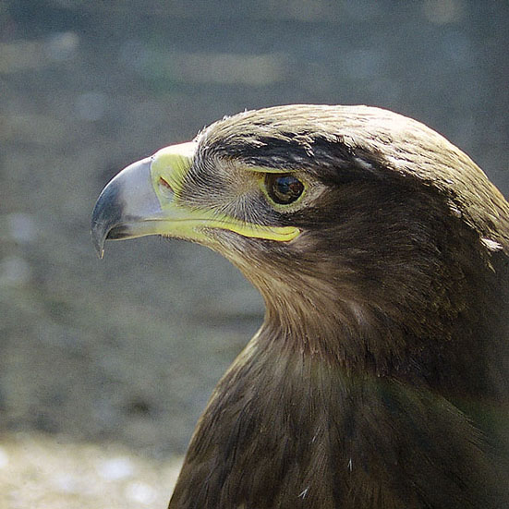
Беркут
Крупный и
сильный хищник. Охотится
на сурков, куропаток,
зайцев, лисиц. Если
специально дрессировать,
то и на сайгаков и волков.
Мощные когти и загнутый
клюв помогают удерживать
добычу и разрывать ее на
части.

Slide 27
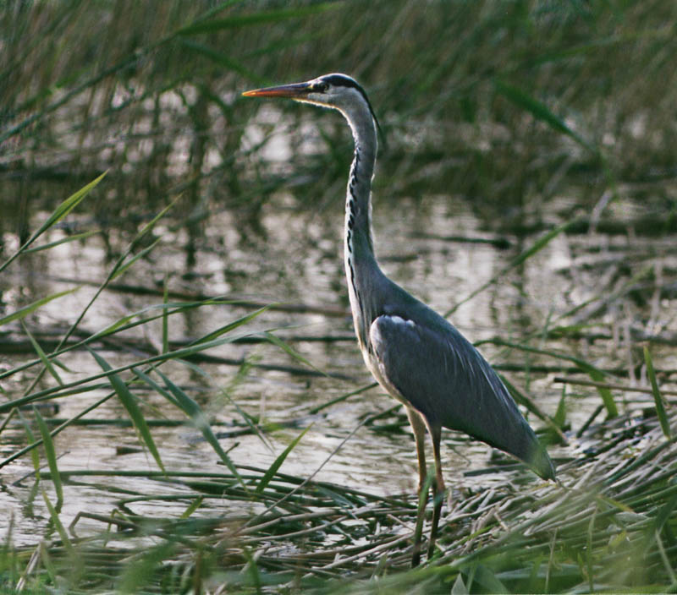
Цапля
Питаются эти
птицы в основном
рыбой, но когда ее нет,
с удовольствием едят
лягушек, моллюсков,
червей и раков,
которых ловят на
мелководье длинным и
острым клювом.

Slide 28
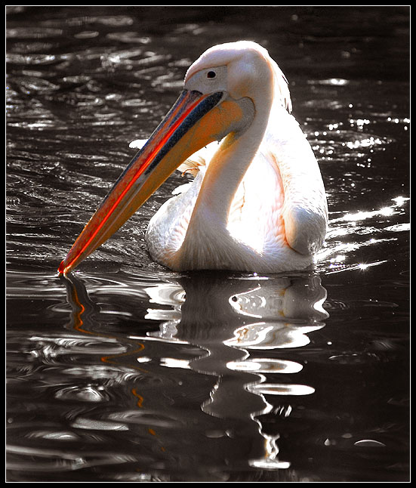
Пеликан
Характерная особенность
этих птиц – кожистый
мешок под клювом.
Добывают они корм на
мелководье, шаря клювами
у самого дна и зачерпывая
мешками, словно сачками,
рыбу. После чего они
выбрасывают из под
кожных мешков воду и
проглатывают рыбу.

Slide 29
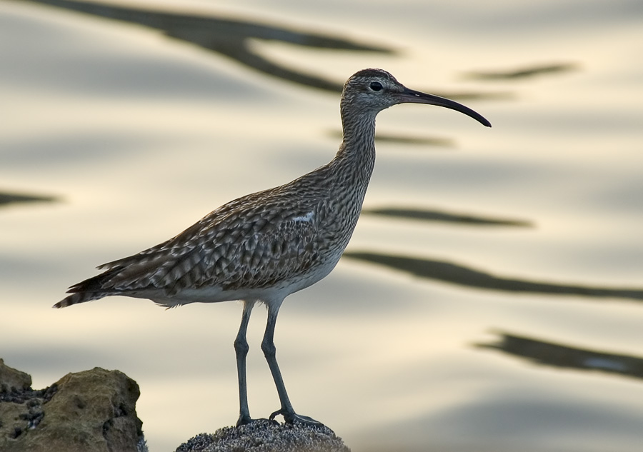
Кроншнеп
Житель прибрежной
полосы, использует
свой длинный клюв
как пинцет, с его
Помощью
вытаскивая из ила и
песка маленьких
рачков.

Slide 30
Заключение Почему у птиц клювы разные
В результате проделанной работы мы
пришли к выводу, что форма клюва птиц
зависит от среды обитания и от того чем
птица питается. Кроме того, мы увидели
еще много интересных вопросов о жизни
птиц: их окраска, вид гнезда. Может быть
это будет темой следующей работы.

Slide 31
В результате работы над сюжетно – ролевым проектом «Строим город Экоград» обучающиеся вживаются в экологически позитивную роль. Действуя по правилам, предлагаемыми игрой, ребёнок приобретает опыт взаимодействия с окружающим миром. А новые социально – игровые роли, которые он осваивает, участвуя в классном объединении, оказывают значительное влияние на формирование его нравственно – экологической позиции.

Slide 32
Литература
А.А.Плешаков. Атлас – определитель «От Земли до неба», М.:«Просвещение», 2012
А.А.Плешаков. Великан на поляне или первые уроки экологической этики, М.: «Просвещение», 2012
А.А.Плешаков. «Зелёные страницы», М.: «Просвещение», 2012

Slide 33
Д.Н.Ушаков. Большой толковый словарь русского языка. М.: ООО «Дом славянской книги», 2009.
С.И.Ожегов и Н.Ю. Шведова. Толковый словарь русского языка. М.: Азбуковник,1997.
Сайт - viki.rdf.ru
http://yadflora.narod.ru/
Управление начальной школой. № 2, 2011. С.61 Курсоненко В.И. Из копилки современных форм воспитательной работы.

